Slide 1


UMDA aplicado a la Mejora Automática del Software
Pablo Bermejo López
Sistemas Inteligentes y Minería de Datos (SIMD) Escuela Superior de Ingeniería Informática
Universidad de Castilla-La Mancha, Albacete
JISBD 2026 · Alicante · 16-19 de Junio de 2026

Slide 2
Mejora Genética del Software — ¿Por qué?
▸ El software contiene comportamientos no óptimos en propiedades no funcionales: tiempo de ejecución, memoria, consumo energético
▸ Idea: tratar el código como material genético que puede mutarse y evolucionar automáticamente (Petke et al., 2018)
▸ Proceso: generar variante → compilar → pasar tests funcionales → medir fitness
▸ Aplicaciones: reparación automática de bugs (APR), optimización de rendimiento
▸ Objetivo en este trabajo: reducción del tiempo de ejecución, manteniendo la funcionalidad
Programa original
→
Variante (patch)
→
Compilar + Tests
→
Medir fitness
→
Mejor variante
Pablo Bermejo · UCLM · JISBD 2026

Slide 3
Metaheurísticas en GI
▸ Programación Genética (GP): estrategia dominante históricamente → cruces y mutaciones en el espacio de variantes
▸ Búsqueda Local (LS): hill climbing first-improvement → más efectiva y eficiente que GP (Blot & Petke, 2021, 18 estrategias)
▸ Búsqueda Aleatoria (RS): sorprendentemente competitiva a veces → evidencia la complejidad del espacio de búsqueda
▸ MAGPIE: framework unificado para comparar algoritmos de GI (representación estándar de edits, cross-validation, reproducibilidad)
▸ ¿Existe una metaheurística robusta y general para la Mejora Genética?
Pablo Bermejo · UCLM · JISBD 2026

Slide 4
Hipótesis — ¿Por qué un Algoritmo de Estimación de Distribuciones?
▸ El espacio de variantes en GI está dominado por variantes inválidas (no compilan o no pasan los tests funcionales)
▸ GP: saltos globales ciegos → alta probabilidad de caer en zonas inválidas
▸ LS: avance local seguro → riesgo de quedar atrapada en mínimos locales
▸ EDA (UMDA): aprende distribución marginal sobre los edits que producen variantes válidas → saltos globales informados
▸ Ventaja adicional: sin hiperparámetros de cruce/mutación → configuración simple y resultados más generalizables
GP
LS
Saltos aleatorios globales
Pasos locales seguros
EDA
Saltos informados por distribución
Pablo Bermejo · UCLM · JISBD 2026

Slide 5
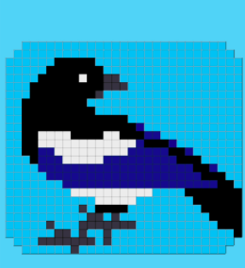
Framework de programación
MAGPIE - Aymeric Blot, Justyna Petke – UCL London
MAGPIE: Machine Automated General Performance Improvement via Evolution of Software.
https://github.com/bloa/magpie
Pablo Bermejo · UCLM · JISBD 2026

Slide 6
Representación del individuo en Magpie
Un edit = < Operación, Ubicación, [Ingrediente] >
Operaciones: Delete · Swap · Copy · Replace (nivel de sentencia, vía AST)
Delete s₆
Swap s₃ ↔ s₄
Replace s₂ ← s₇
Elimina sentencia en línea 6
Intercambia líneas 3 y 4
Sustituye línea 2 por línea 7
Un individuo (parche δ) = secuencia de edits:
Los individuos de una población no tienen por qué tener la misma longitud
Ejemplo: δ = ( e₁, e₂ )
e₁ = < Swap, s₃, s₄ > → intercambia sentencias en líneas 3 y 4
e₂ = < Delete, s₆ > → elimina la sentencia en línea 6
Decisión en UMDA4GI: longitud máxima del parche kmax = 2 edits
Parches cortos → más variantes válidas · menor sobreajuste · mejor generalización
Pablo Bermejo · UCLM · JISBD 2026

Slide 7
UMDA4GI — Algoritmo
Inicializar P₀ aleatoriamente (1 edit / individuo)
Evaluar P₀ → identificar mejor δ*
while not agotado presupuesto do
Psel ← variantes válidas de Pᵢ (compilan + tests)
Aprender distribución Mᵢ sobre edits en Psel
Pnew ← { δ* } (elitismo)
while |Pnew| < N - 1 do
Muestrear nuevo individuo δnew ~ Mᵢ
Si δnew ∈ Pnew → sustituir por individuo aleatorio
Pnew ← Pnew ∪ { δnew }
end while
Evaluar Pnew;
Pᵢ₊₁ ← Pnew
end while → devolver mejor individuo
Psel dinámico
Se aprende de TODOS los individuos válidos, no un N% fijo de la población
Diversidad garantizada
Individuo duplicado → reemplazado por uno aleatorio (nuevos edits)
Sin hiperparámetros de cruce/mutación
Solo N y kmax=2 necesarios
Pablo Bermejo · UCLM · JISBD 2026

Slide 8
UMDA4GI — Algoritmo
Aprender distribución Mᵢ sobre edits en Psel
pool ← romper todos los parches en edits individuales
Para cada edit
p(edit_j) ← probabilidad marginal de cada edit único
Mᵢ ← Mᵢ U p(edit_j)
edit único:
operación<target, Ingredient>
Ejemplo:
El primer edit en ambos parches aparece 2 veces
Cada Segundo edit aparece solo 1 vez.
p[XmlNodeDeletion<stmt> (target="x = 10;")] ← 2/3 (tres edits únicos)
p[XmlNodeInsertion<stmt, block> (target="if (x > 5)", ingredient="print('Greater than 5');")] ← 1/3
Patch 1: Edit 1: XmlNodeDeletion<stmt> (target="x = 10;") Edit 2: XmlNodeInsertion<stmt, block> (target="if (x > 5)", ingredient="print('Greater than 5');")
Patch 2: Edit 1: XmlNodeDeletion<stmt> (target="x = 10;”)
Edit 2: XmlNodeInsertion<stmt, block> (target="while (!done)", ingredient="done = true;")
Pablo Bermejo · UCLM · JISBD 2026

Slide 9
Diseño experimental
4 Algoritmos evolutivos comparados [pop_size=50]
▸ First Improvement (FI)
Búsqueda local hill-climbing
▸ Genetic Programming (GP)
Algoritmo genético clásico (MAGPIE default)
▸ Random Search (RS)
Baseline aleatoria
▸ UMDA4GI ★
Nuestra propuesta
Infraestructura HPC
Clúster galgo (SLURM) · Nodo dedicado por experimento Métrica: wall-clock time
Pablo Bermejo · UCLM · JISBD 2026

Slide 10
Diseño experimental
‘Since any specification is not fair, it is needed to use various termination conditions’
‘it is not likely that a single algorithm is always the best over a wide range of generations,
[Ishibuchi22]
5 Presupuestos (max evals)
100 · 250 · 500 · 750 · 1000
Pablo Bermejo · UCLM · JISBD 2026
Pablo Bermejo · UCLM · JISBD 2026

Slide 11
Banco de Software
4 aplicaciones reales de código abierto · 3 lenguajes · dominios distintos
MiniSAT-hack
Sat4J
Weka
OptimPNG
Lenguaje:
C++
Lenguaje:
Java
Lenguaje:
Java
Lenguaje:
C
Dominio:
SAT Solving
Dominio:
SAT Solving
Dominio:
Machine Learning (Random Forest)
Dominio:
Optimización PNG
Objetivo:
Solver.cc
Objetivo:
(múltiples clases)
Objetivo:
RandomForest.java
Objetivo:
optipng.c, optmi.c
Datos:
20 archivos .cnf 50–200 variables
Datos:
Mismo corpus que MiniSAT-hack
Datos:
20 datasets .arff (adjuntos al SW)
Datos:
29 imágenes PNG (color, repositorio ImageMagick)
Validación cruzada
5-fold cross-validation
Total: 4 alg × 4 sw × 5 budgets × 5 folds = 400 experimentos
Pablo Bermejo · UCLM · JISBD 2026

Slide 12
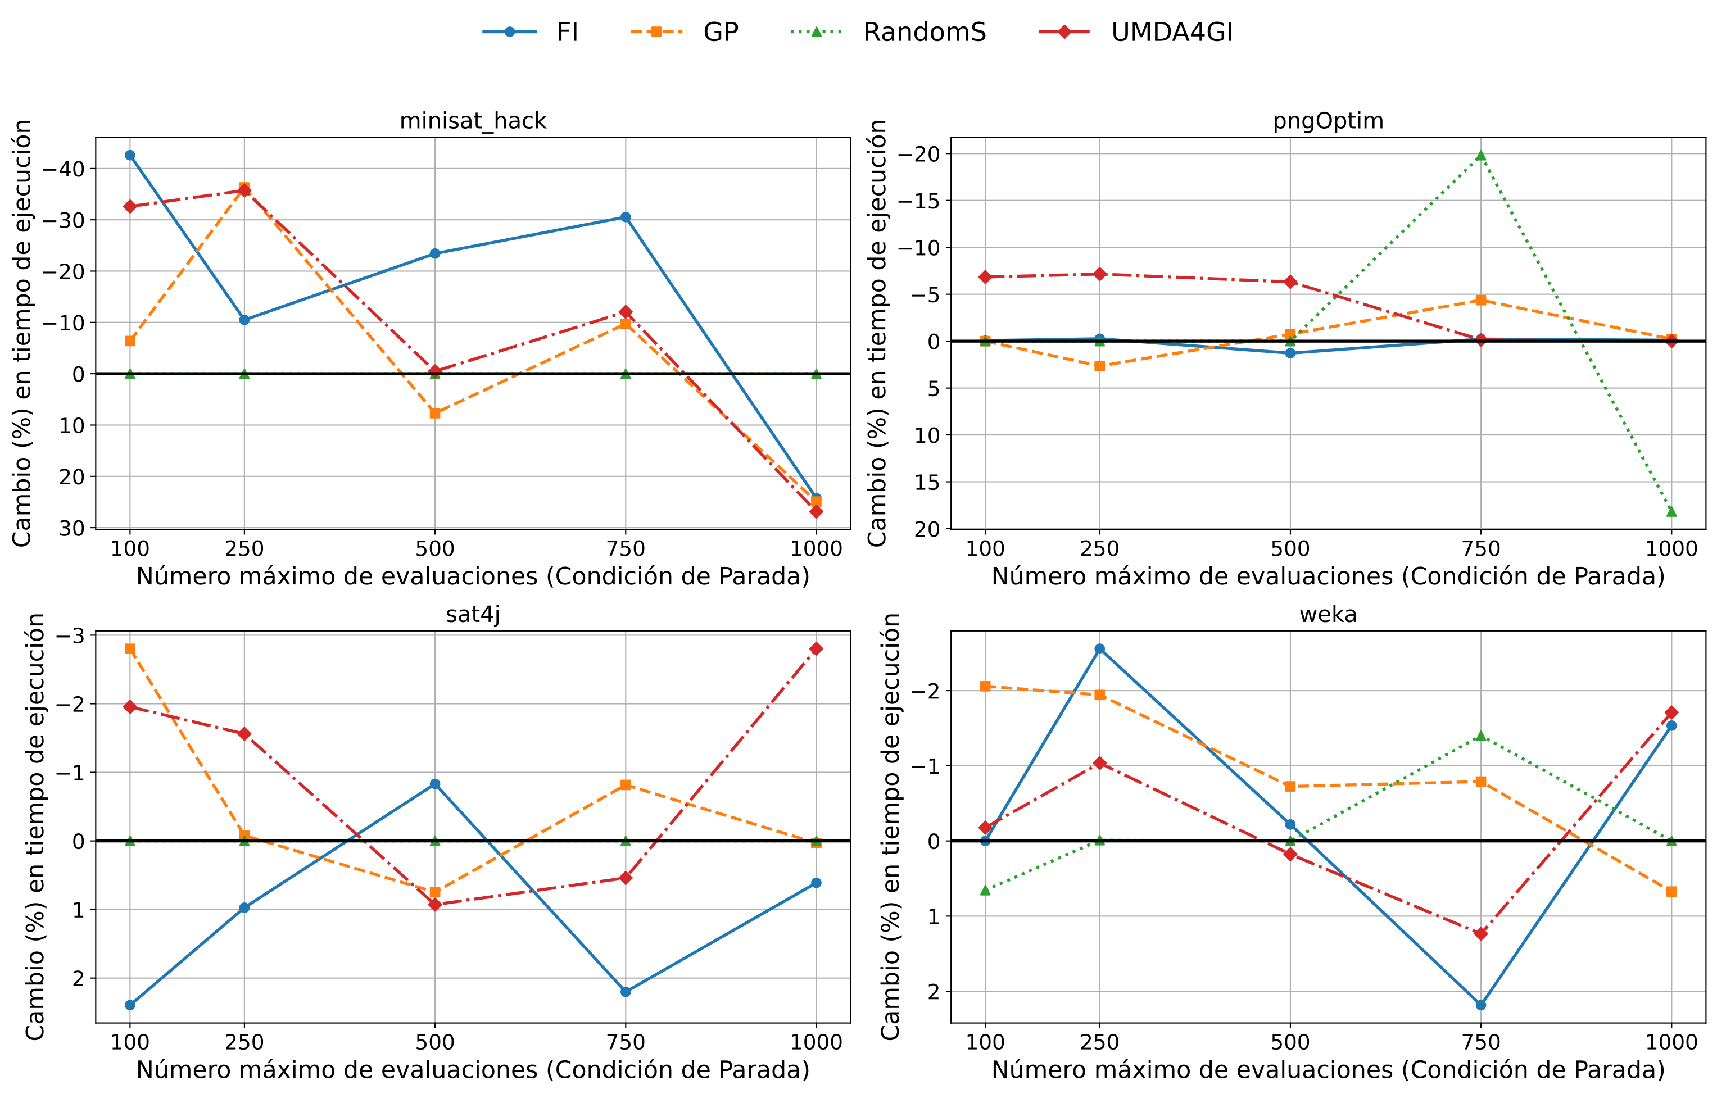
Resultados I — Reducción de tiempo de ejecución (validación)
Ranking global (promedio sobre todos los presupuestos):
Algoritmo
minisat
sat4j
weka
pngOptim
First Imp.
1
4
2
4
Gen. Prog.
3
2
1
2
Rand. S.
4
3
4
3
UMDA4GI
2
1
3
1
UMDA4GI: único algoritmo con 2 primeros puestos (sat4j y pngOptim)
↑ Menor es mejor (reducción %) · Eje Y invertido en figura
Pablo Bermejo · UCLM · JISBD 2026

Slide 13
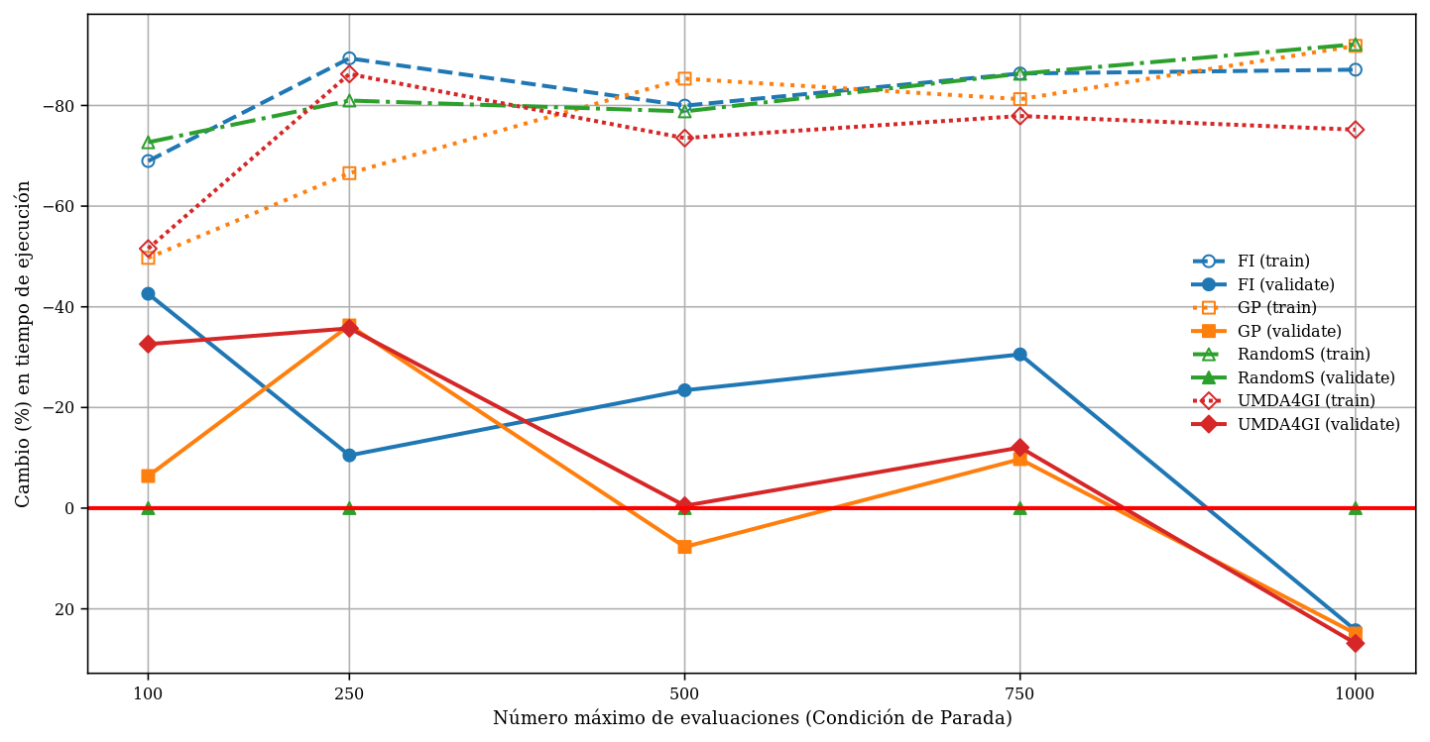
Resultados II — Sobreajuste (overfitting)
Ranking — menor sobreajuste (sin RandomSearch):
Algoritmo
minisat
sat4j
weka
pngOptim
First Imp.
2
3
3
3
Gen. Prog.
3
2
1
2
UMDA4GI
1
1
2
1
UMDA4GI: menor sobreajuste en 3 de 4 softwares (2º en Weka)
Causa probable: kmax=2 edits → parches cortos generalizan mejor
Gráfico con minisat_hack
Líneas sólidas = validación · Líneas discontinuas = entrenamiento
Pablo Bermejo · UCLM · JISBD 2026
Notes:
Dado que en la mayor´ıa de los casos no se obtiene una mejora media v´alida para
la b´usqueda aleatoria, se obvia en el ranking

Slide 14
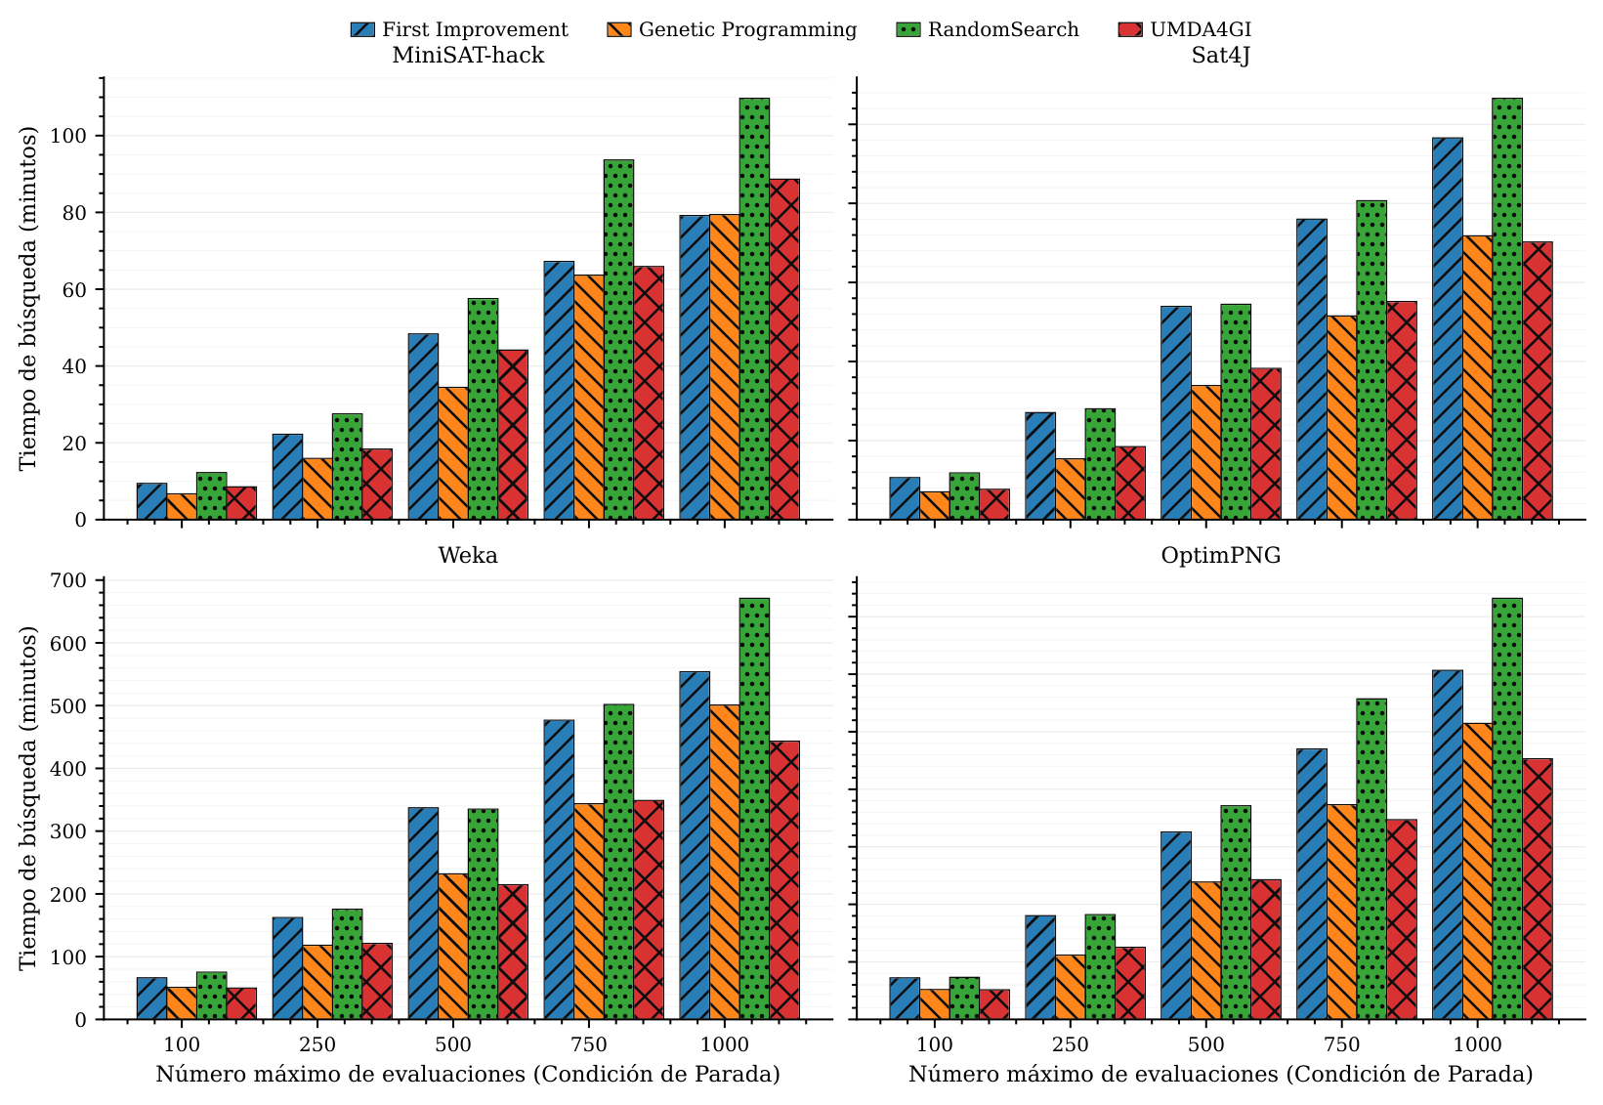
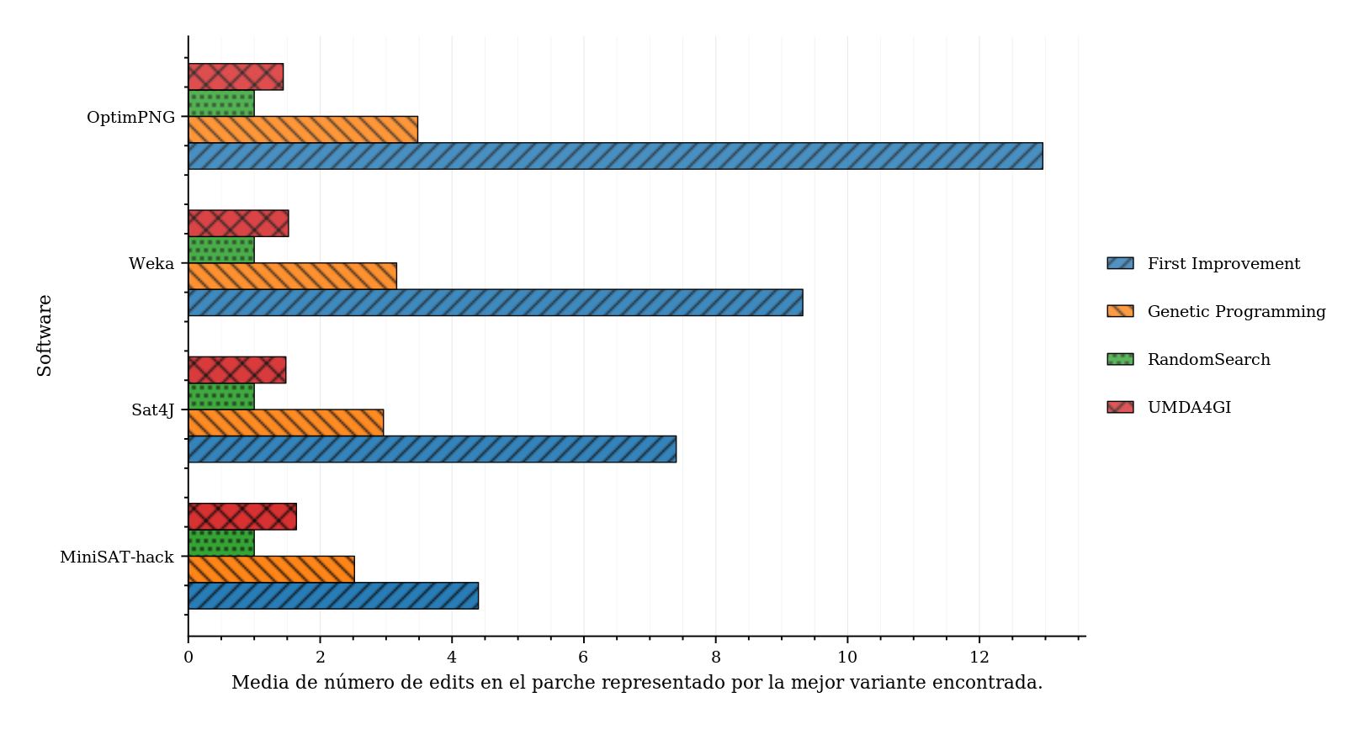
Resultados III — Tiempo de búsqueda y longitud de parches
Tiempo de búsqueda (minutos):
Longitud media del parche (nº de edits):
▸ UMDA4GI y GP: los algoritmos más rápidos
▸ Parches cortos (kmax=2) → el menor número de edits entre los algoritmos poblacionales
▸ Parches más largos (FI) → más sobreajuste (consistente con Petke et al., 2023)
Pablo Bermejo · UCLM · JISBD 2026

Slide 15
Conclusiones
FITNESS COMPETITIVO
1
UMDA4GI obtiene los mejores resultados en 2 de 4 softwares (sat4j, pngOptim) y posiciones competitivas en los otros dos. Es el único algoritmo con dos primeros puestos en el ranking global.
MENOR SOBREAJUSTE
2
UMDA4GI generaliza mejor que FI y GP en 3 de 4 softwares. Los parches de 2 edits reducen el overfitting al no sobreajustar la búsqueda a los datos de entrenamiento.
VELOCIDAD INTERMEDIA
3
Tiempo de búsqueda similar a GP, sin hyperparámetros de cruce/mutación: Fácil de configurar y reproducir.
Pablo Bermejo · UCLM · JISBD 2026

Slide 16
Trabajo futuro
→ Filtrado de Psel
Aprender la distribución solo sobre variantes que mejoran el fitness (no sobre todas las válidas) → ¿distribución de mejora más pura?
🔬 LLMs como operadores (en progreso)
Usar modelos de lenguaje para generar edits semánticamente informados. UMDA4GI + LLM (UMDA4GI): LLM aprende de las mejores variantes → genera los edits de la siguiente generación guiándose por el código y el historial.
🔬 LLM puro como baseline
¿Puede un LLM solo (sin EDA) mejorar el software? Experimentos en ejecución actualmente para aislar la contribución del LLM.
→ Análisis semántico de la distribución
¿Qué aprende UMDA sobre el código? ¿Hay edits recurrentes con significado? Interpretabilidad del modelo probabilístico aprendido.
Pablo Bermejo · UCLM · JISBD 2026

Slide 17
¡Gracias! / ¿Preguntas?
Código
Datos
Email
github.com/paberlo/magpie
zenodo.org/records/19469242
pablo.bermejo@uclm.es
UMDA aplicado a la Mejora Automática del Software · JISBD 2026 · Alicante

